Slide 1
игра Кладовщик
Автор:
Сулейманов Равиль Рашидович

Slide 2
Sokoban
Sokoban(сокобан — кладовщик) — компьютерная игра-головоломка, где игроку необходимо расставить ящики(бутылки) по обозначенным местам лабиринта. Игра Sokoban была создана в 1981 году Хироюки Имабаяси.

Slide 3
Технологии
Использование базы данных
Объектно-ориентированное программирование
Хранение уровней в .txt файлах
Библиотеки (PyGame + PyGame Widgets, sqlite3)

Slide 4
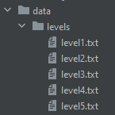



Описание
Проект включает в себя 5 уровней, сложность которых увеличивается по мере прохождения. Игроку необходимо передвинуть все "пяти литровки" на нужные места. Все уровни и дизайн игры были разработаны лично мной.

Slide 5
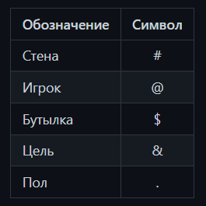
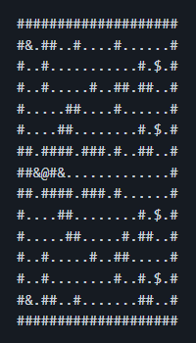
Особенности
Все уровни записаны в текстовых файлах, которые загружаюся, и по ним генерируется уровень.
Обозначения символов
Пример уровня

Slide 6


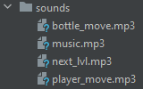
Особенности
Используется база данных для фиксирования пройденного уровня, например, если пройти первый уровень и закрыть игру, то при новом открытии можно будет начать сразу со второго уровня или заново, начиная с первого. В главное меню можно выйти в любое время, главное случайно не нажать во время прохождения уровня, иначе придётся проходить уровень заново. Кстати для этого есть кнопка "Рестарт" в случае ошибки. Во время игры идёт музыка, а также есть звуки передвижения персонажа и толкания бутылки.

Slide 7
Заключение
Что можно поменять/добавить:
Визуальная составляющая
Звуковая составляющая
Больше уровней
Список лучших игроков
ОТКАТ ХОДА

